Slide 1
DIPLOMATURA EN INTELIGENCIA ARTIFICIAL · UBA – FIUBA · TALLER DE PROYECTO FINAL
Chatbot RAG para
Movilidad Eléctrica CORADIR
Recuperación híbrida y respuesta extractiva sobre la base de conocimiento
de vehículos eléctricos — medible, trazable y 100% local.
Carlos Salini · Track A — RAG / Chatbot · Demo Day 17/06/2026
github.com/xKaruXx/DIIA-salini

Slide 2
EL PROBLEMA
Conocimiento valioso, imposible de consultar
CORADIR fabrica vehículos eléctricos (TITO, TITA, CHIKI...) y administra precios, especificaciones, agencias y FAQs en un único JSON interno y jerárquico.
1 JSON
documento administrativo como única fuente
Sin consulta en lenguaje natural: ventas y visitantes web dependen de búsqueda manual.
Sin trazabilidad:
imposible auditar qué fuente respalda cada respuesta.
Datos exactos:
un precio o una dirección aproximada es peor que no responder.
5 líneas
de vehículos + agencias en ~10 provincias
0 fuentes
ninguna respuesta citaba su respaldo
Chatbot RAG CORADIR · Demo Day
2 / 11

Slide 3
LA SOLUCIÓN
RAG híbrido + respuesta extractiva, 100% local
Chatbot web que convierte el JSON en 111 documentos atómicos trazables, los recupera con búsqueda léxica + vectorial, y extrae el dato literal antes de pedirle nada a un LLM.
JSON → JSONL
Chroma + léxico
Capa extractiva
LLM local
→
→
→
111 docs atómicos con source_path
retrieval híbrido top-5
dato literal en 0,01 s
qwen3.5 vía Ollama
DEMO EN VIVO
“¿Cuánta autonomía tiene el TITO S5?” → respuesta literal, con fuente, en 0,01 s
Chatbot RAG CORADIR · Demo Day
3 / 11

Slide 4
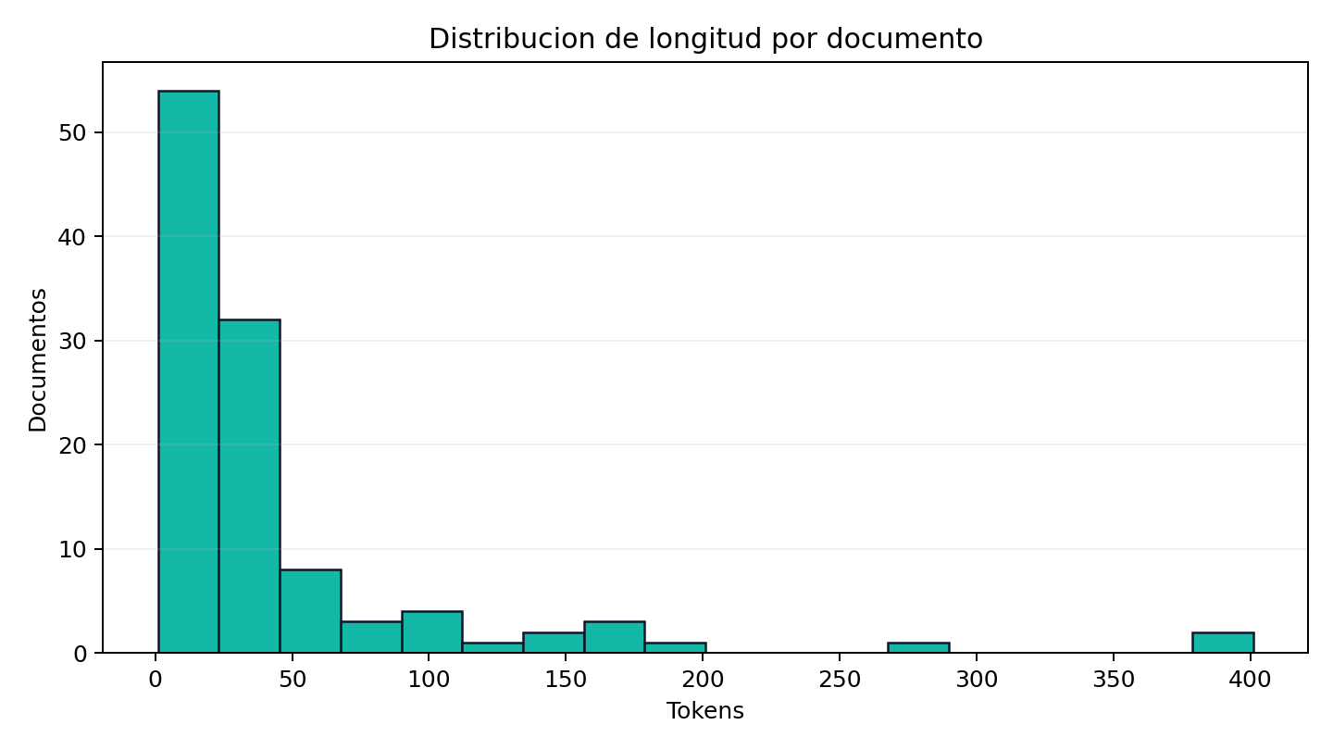
LOS DATOS
Un corpus corto y asimétrico decidió el diseño
Mediana 24 tokens · 67 docs < 30
No fragmentar: documento atómico = unidad de indexado
JSON jerárquico con rutas naturales
source_path como metadato → evaluación contra fuentes esperadas
MATTR 0,854 · sin baja densidad
Sin lematización global: preservar “USD 17.731,25” literal
Regla de la cátedra: cada hallazgo del EDA termina en una decisión.
Chatbot RAG CORADIR · Demo Day
4 / 11

Slide 5
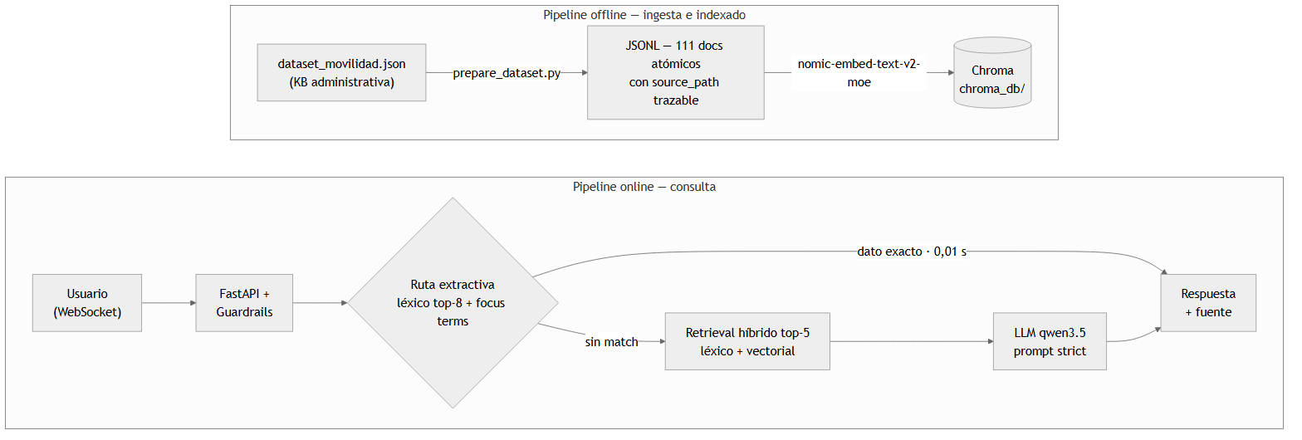
ARQUITECTURA
Pipeline offline + online con artefactos trazables
Si la ruta extractiva no alcanza: retrieval híbrido top-5 + LLM con prompt estricto. Historial en SQLite; índice en Chroma.
Chatbot RAG CORADIR · Demo Day
5 / 11

Slide 6
EL HALLAZGO QUE CAMBIÓ EL PROYECTO
Los fallos eran de extracción, no de retrieval
29
24 / 29
5 / 29
casos fallidos en el baseline extendido (de 64)
ya tenían la fuente correcta en el top-5
eran fallos reales de retrieval
Decisión: mejorar la selección de líneas dentro del documento recuperado (términos de foco, ranking por entidad, presupuesto dinámico) antes que cambiar embeddings o agregar reranking.
Medir respuesta y retrieval por separado (expected_sources por caso) fue lo que hizo visible esta distinción.
Chatbot RAG CORADIR · Demo Day
6 / 11

Slide 7
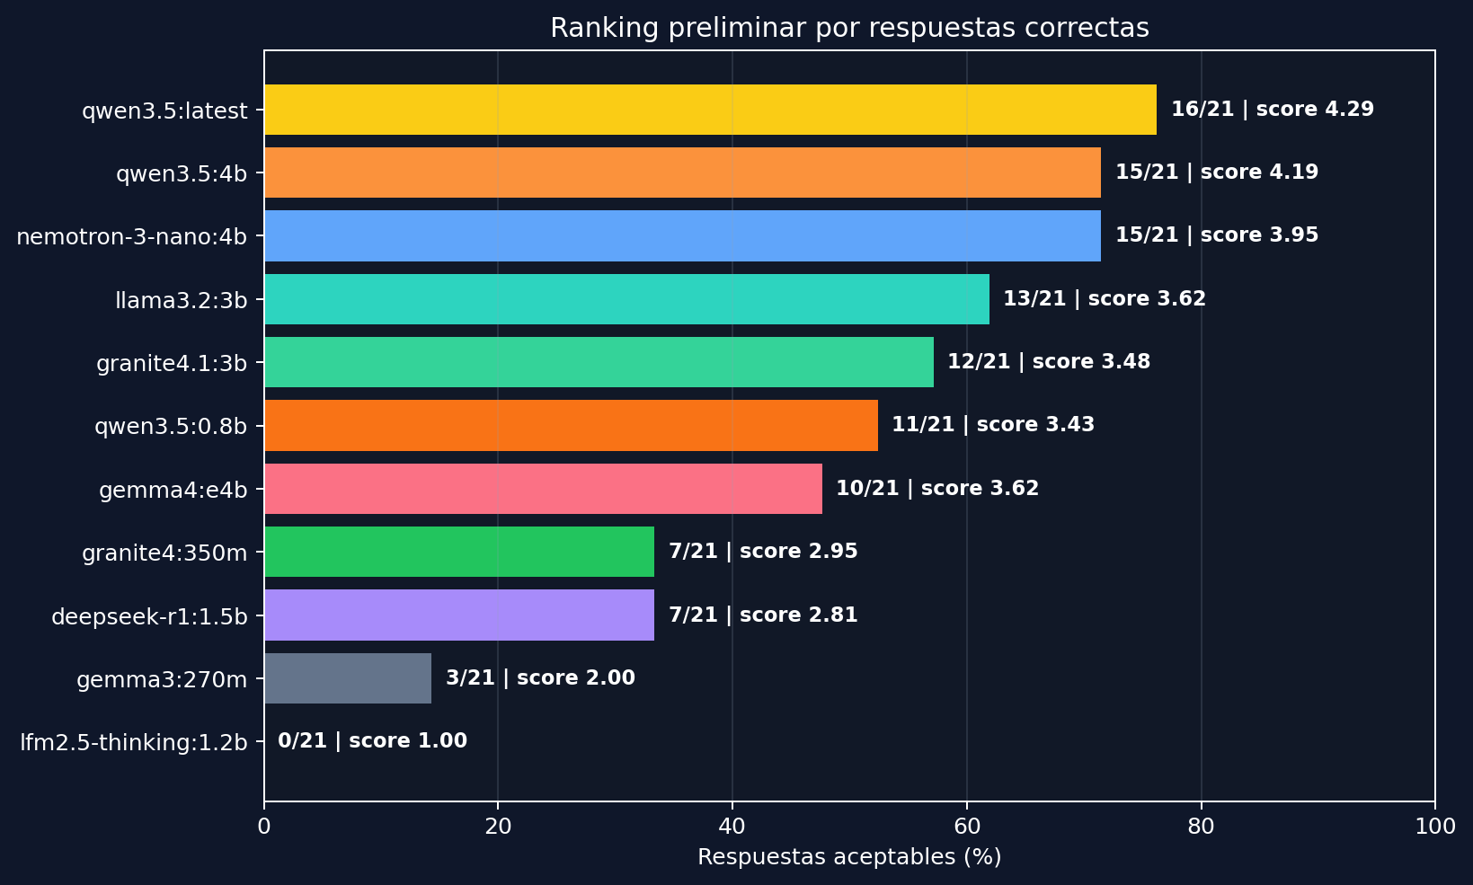
DECISIÓN DE MODELO
11 LLMs locales medidos con los mismos 21 casos
qwen3.5:4b
elegido para la demo
Score 4,19/5 vs 4,29 del 32B,
con −26% de latencia (3,8 s)
y la mitad de memoria (3,4 GB).
Descartados con evidencia:
gemma3:270m (respuestas vacías),
lfm2.5-thinking (sin respuesta final).
Chatbot RAG CORADIR · Demo Day
7 / 11

Slide 8
EVIDENCIA · RETRIEVAL
La fuente correcta llega, y llega primera
0,97
0,92
0,88
0,32
Recall@5 — la fuente esperada está en el top-5
MRR — primer relevante en posición media 1,22
Top-1 — la fuente esperada queda primera
Precision@5 — el costo del corpus atómico
Lectura honesta: la Precision@5 baja no es un bug, es el trade-off elegido: 111 documentos muy cortos meten vecinos “extra” en el top-5. Hoy lo absorbe la capa extractiva.
Auditoría completa: 257 chunks revisados contra fuentes esperadas; 63/64 casos con la fuente en el top-5.
Chatbot RAG CORADIR · Demo Day
8 / 11

Slide 9
EVIDENCIA · END-TO-END
De 54,7% a 100% sin tocar índice ni embeddings
64/64 casos correctos
benchmark extendido, keywords estrictas
Faithfulness media 0,895 · Token overlap 1,0
Latencia extractiva 0,01 s · costo $0/consulta
El asterisco honesto:
el set de 64 casos se usó para iterar la mejora → 100% mide cobertura del benchmark, no generalización. Validar con consultas nuevas es el próximo paso.
Chatbot RAG CORADIR · Demo Day
9 / 11

Slide 10
ERRORES DOCUMENTADOS
Las fallas que más enseñaron — y sus correcciones
“¿Qué agencia hay en Moreno?”
“¿Precio de la TITA S2 300?”
Respondía “Buenos Aires” genérico, sin CHIAMO MOTORS ni su dirección.
Devolvía variantes con furgón/AA y omitía la versión base (USD 16.981,25).
Causa: el doc de agencias BA (388 tokens) + stopwords interrogativas subían FAQs.
Causa: el ranking de líneas favorecía coincidencias más largas.
Fix: prioridad a localidad específica + reconstrucción de ítems de lista.
Fix: penalización de variantes no solicitadas cuando piden la base.
Bonus: la propia mejora introdujo 2 regresiones (se perdió “500 kg” de capacidad). Se documentaron y corrigieron verificando contra el baseline completo antes de congelar.
Chatbot RAG CORADIR · Demo Day
10 / 11

Slide 11
CONCLUSIONES
Medir por partes fue lo que permitió mejorar
Qué demostramos
Una KB administrativa puede volverse consultable y auditable con stack 100% local: 64/64 con trazabilidad por fuente.
Qué limita al sistema
Riesgo de sobreajuste al benchmark · Precision@5 0,32 · reglas extractivas atadas al dominio · precios con vencimiento.
Qué sigue
Set de validación held-out con consultas reales · reevaluar EmbeddingGemma · faithfulness por consulta en producción.
Gracias. Informe técnico + benchmarks reproducibles en github.com/xKaruXx/DIIA-salini
Chatbot RAG CORADIR · Demo Day
11 / 11

